Slide 1

第二讲 HTML
盛 羽
中南大学计算机学院
shengyu@csu.edu.cn

Slide 2
目录
Web
HTML简介
HTML文档结构
HTML标签
Cookie
HTML5

Slide 3
1. Web
常用术语
浏览器：是客户软件，它使用户能够显示一超文本文档并与之对话
Web服务器：响应Web浏览器检索资源的请求。它也用来指运行服务器程序的计算机。
主页：它是当用户选择连接到任何Web服务器时被显示的第一个超文本文档。
HTML（ Hypertext Markup Language/超文本标记语言）：是用来创建Web文档的编码形式。
HTTP （Hypertext Transfer Protocol/超文本传输协议）：是用来在Web上传输超文本的协议。所谓协议是计算机用来通讯的一套规则。
URL （Uniform Resource Locator/统一资源定位器）：是一精确定位因特网资源的Web寻址形式。任何从一个文档到另一个文档的链接总是通过使用URL去实现。URL包含了关于文档地址的信息。一个URL可以指向另一HTML文档或者一个图象。
W3C（World Wide Web Consortium ）：对网络标准制定的一个非赢利组织，像HTML、XHTML、CSS、XML的标准就是由W3C来定制。其使命：通过发展规范、指导方针、软件以及工具，来尽展万维网潜能

Slide 4
目录
Web
HTML简介
HTML文档结构
HTML标签
Cookie
HTML5

Slide 5
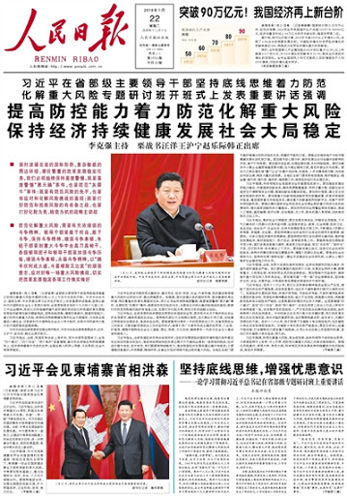
2. HTML简介

Slide 6
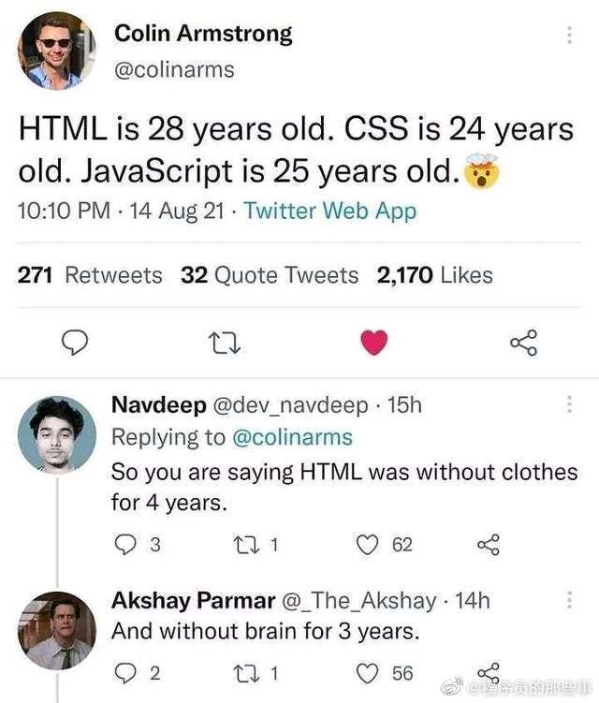
2. HTML简介
HTML：超文本标记语言
Web中用于创建和识别文档的标准语言
通用的语言，独立于平台，能够在任何平台上使用
使用标签：标记文档，指定页面的显示方式
包含链接：使得用户可以跳到同一文档的不同位置或跳到其他文档资料、图像等
css（Cascading Style Sheets）层叠样式表
样式
Js（Javascript）—— 行为

Slide 7
目录
Web
HTML简介
HTML文档结构
HTML标签
Cookie
HTML5

Slide 8
3.HTML文档结构
基本概念
HTML编辑器： UltraEdit、Edit plus、Sublime、记事本
HTML的语法就是给文本加上表明文本含义的标签(Tag)
HTML文档：一系列的标签，指定页面的显示方式
标签：
开始标签：<>，结束标签：</>
开始标签和结束标签之间的文本：元素的内容
属性
属于标签的一部分，可选
用于在标签中修饰或进一步指定信息，如颜色、对齐方式、高度和宽度等。
属性以名称/值对出现：名称=值。（id=“nav”）
属性只能添加到开始标签

Slide 9
3.HTML文档结构
HTML文档主要由三部分组成：
HTML部分：以<HTML>标签开始，以</HTML>标签结束
头部：以<HEAD>标签开始，以</HEAD>标签结束。
主体部分：以<BODY>标签开始，以</BODY>标签结束
<HTML>
<HEAD>
<TITLE>HTML课程</TITLE>
</HEAD>
<BODY bgcolor="yellow">
<P>你现在来到的是HTML第一课</P>
</BODY>
</HTML>

Slide 10
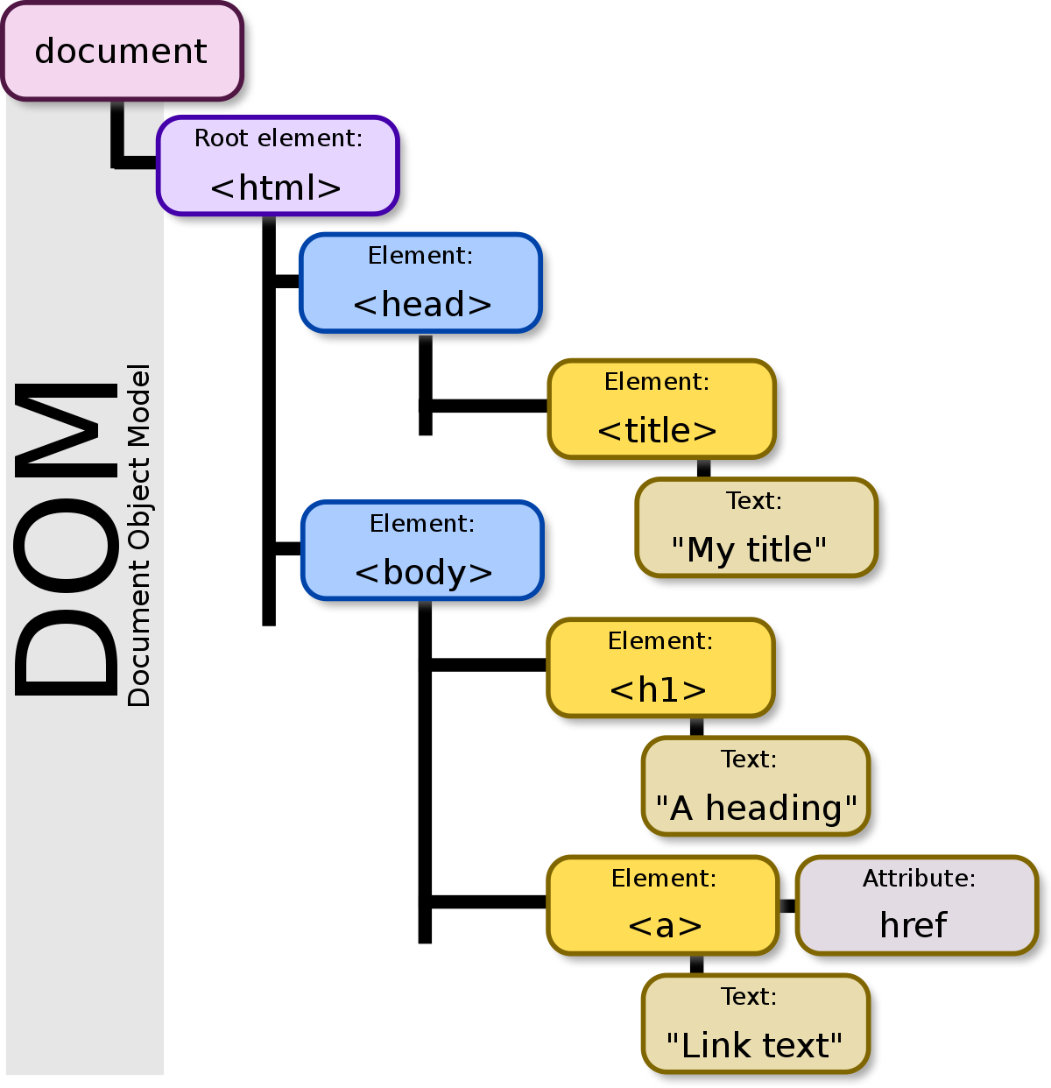
3.HTML文档结构
HTML 文档中的所有节点组成了一个文档树（或节点树）。
HTML 文档中的每个元素、属性、文本等都代表着树中的一个节点。
树起始于文档节点，并由此继续伸出枝条，直到处于这棵树最低级别的所有文本节点为止

Slide 11
目录
Web
HTML简介
HTML文档结构
HTML标签
Cookie
HTML5

Slide 12
4. HTML标签
文本标签
标题标签：6级标题，<H1>最大，<H6>最小
段落：<p>
换行：<br>
格式：<b>,<u>,<i>, <em>,<font>
内嵌文本:<span>
上下标：<sup>,<sub>
计算机源代码：<code>
保留文本中的空格和换行符：<pre>
引用
<blockquote cite=“”> </blockquote>

Slide 13
4. HTML标签
图片
<img src=“URL” alt=“图片未能显示时效果" />
链接
<a href=“URL" target="_blank">Link text</a>
Link text:图片或其他 HTML 元素都可以成为链接
Target：_blank、_parent、_self、_top、framename

Slide 14
4. HTML标签
列表
无序列表
<ul>
<li> </li>
<li> </li>
</ul>
有序列表
<ol>
<li> </li>
<li> </li>
</ol>

Slide 15
4. HTML标签
表格
标签：
<table>
行：<tr>
单元格：<td>
表头：<th>
<thead>/<tbody>/<tfoot>
属性
Border：边框宽度
Colspan：跨列
Rowspan：跨行
Cellpadding：table标签属性，单元格内边距
Background/ bgcolor
表格嵌套
<table border="1">
<tr>
<td>row 1, cell 1</td>
<td>row 1, cell 2</td>
</tr>
<tr>
<td>row 2, cell 1</td>
<td>row 2, cell 2</td>
</tr>
</table>

Slide 16
4. HTML标签
框架
在同一个浏览器窗口中显示不止一个页面
每个框架都独立于其他的框架
<frameset>
<frame >
<noframes>
框架嵌套
导航框架
<frame>：name属性
<a>: target属性
<frameset cols="25%,75%">
<frame src="frame_a.htm">
<frame src="frame_b.htm">
</frameset>
<noframes>
<body>您的浏览器无法处理框架！ </body>
</noframes>
<frameset rows="50%,50%">
<frame src="">
<frameset cols="25%,75%">
<frame src="">
<frame src="">
</frameset>
</frameset>

Slide 17
4. HTML标签
表单
用于收集用户输入
<form>
action 属性：在提交表单时执行的动作
method 属性：提交表单时所用的 HTTP 方法（GET 或 POST）
<input>
Type
Text、password
Radio、checkbox：checked属性
Button
submit
Number(min,max)、date(min,max)、 color、range(min,max)、month、week、time、datetime、email、url

Slide 18
4. HTML标签
表单
用于收集用户输入
<form>
action 属性：在提交表单时执行的动作
method 属性：提交表单时所用的 HTTP 方法（GET 或 POST）
<input>
Type
Text、password
Radio、checkbox：checked属性
Button
submit
Number(min,max)、date(min,max)、 color、range(min,max)、month、week、time、datetime、email、url
value 、disabled 、readonly 、maxlength
autocomplete( on/off)
Form：规定 <input> 元素所属的一个或多个表单
formaction 、formmethod ：覆盖form标签相应属性值

Slide 19
4. HTML标签
表单
<form action="action_page.php" id="form1">
First name: <input type="text" name="fname"><br>
<input type="submit" value="Submit">
</form>
Last name: <input type="text" name="lname" form="form1">
<input type="submit" value="Submit"><br>
<input type="submit" formaction="demo_admin.asp" value="Submit as admin">

Slide 20
4. HTML标签
头部(<head>)
<title>：定义文档的标题
<base>：为页面上的所有链接规定默认地址或默认目标。使用指定的基本 URL 来解析所有的相对 URL
<link>:定义文档与外部资源之间的关系
<style>:HTML 文档定义样式信息
<meta>
提供关于 HTML 文档的元数据。元数据不会显示在页面上，对于机器是可读的
http-equiv 属性
<base href="http://www.csu.edu.cn/images" />
<base target="_blank" />
<link rel="stylesheet" type="text/css" href="mystyle.css" />
<meta charset=“UTF-8”>
<meta name="keywords" content="HTML,ASP,PHP,SQL">
<meta http-equiv="charset" content=“UTF-8”>

Slide 21
4. HTML标签
HTML 注释标签
<!-- 在此处写注释 -->
URL
URL 只能使用 ASCII 字符集来通过因特网进行发送
URL 编码使用 "%" 其后跟随两位的十六进制数来替换非 ASCII 字符

Slide 22
目录
Web
HTML简介
HTML文档结构
HTML标签
Cookie
HTML5

Slide 23
5.Cookie
Cookie
一小段文本信息，伴随着用户请求和页面在 Web 服务器和浏览器之间传递
Cookie 是随HTTP请求一起被传递的额外数据，会随着每次请求被发送到服务器
内容：明文保存
HTTP协议是无状态的，对于一个浏览器发出的多次请求，WEB服务器无法区分不是来源于同一个浏览器
不可跨域名
name=value
Expires/domain/path /secure
Set-Cookie:value [ ;expires=date][ ;domain=domain][ ;path=path][ ;secure]
Set-Cookie: name=Nicholas; expires=Sat, 02 May 2009 23:38:25 GMT; domain=csu.edu.cn; path=/Web

Slide 24
目录
Web
HTML简介
HTML文档结构
HTML标签
Cookie
HTML5

Slide 25
6.HTML5
什么是 HTML5？
HTML5 是最新的 HTML 标准
HTML5 是专门为承载丰富的 web 内容而设计的，并且无需额外插件
HTML5 拥有新的语义、图形以及多媒体元素
HTML5 提供的新元素和新的 API 简化了 web 应用程序的搭建
HTML5 是跨平台的，被设计为在不同类型的硬件（PC、平板、手机、电视机等等）之上运行。

Slide 26
6.HTML5
HTML5 - 新特性
新的语义元素，比如 <header>, <footer>, <article>, and <section>。
新的表单控件，比如数字、日期、时间、日历和滑块。
强大的图像支持（借由 <canvas> 和 <svg>）
强大的多媒体支持（借由 <video> 和 <audio>）
强大的新 API，比如用本地存储取代 cookie。

Slide 27
6.HTML5
HTML5 - 被删元素
以下 HTML 4.01 元素已从 HTML5 中删除：
<acronym>
<applet>
<basefont>
<big>
<center>
<dir>
<font>
<frame>
<frameset>
<noframes>
<strike>
<tt>

